Slide 1
第 3 篇 烃和卤代烃的化学性质
第12章 卤代烃的化学性质
12.1 卤代烃的化学性质
12.1.1 卤代烃的亲核取代反应
12.1.2 卤代烃的消除反应
12.1.3 卤代烃与金属的反应
12.2 卤代烃的亲核取代反应机理
12.2.1 S_{N}2反应历程
12.2.2 S_{N}1反应历程
12.2.3 亲核取代反应的影响因素
12.3 卤代烃的消除反应机理

Slide 2
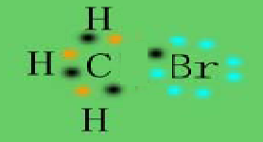
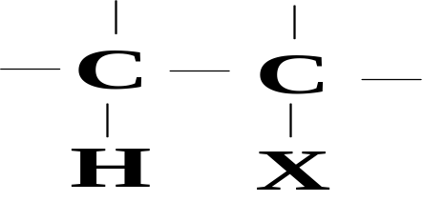
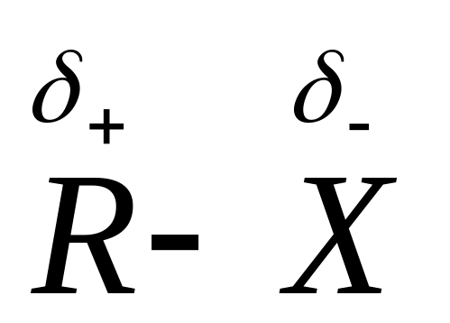
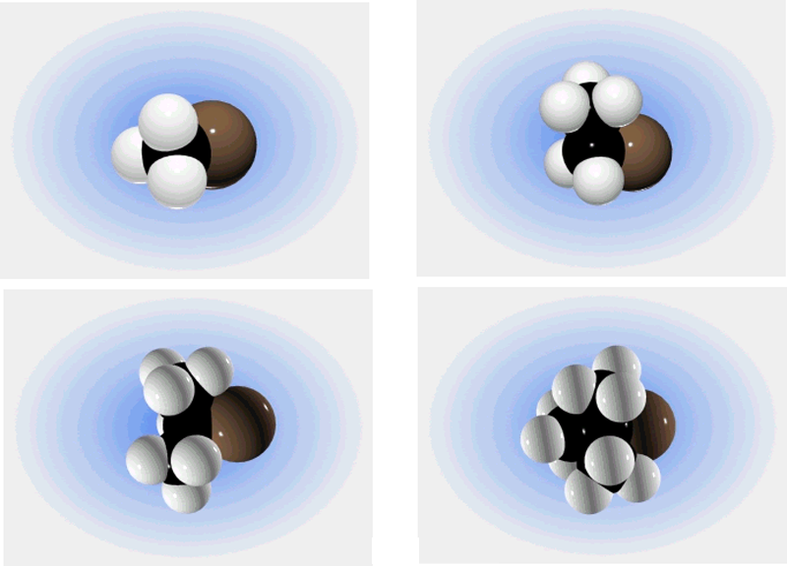
12.1 卤代烃的化学反应性质
主要性质： ①Ｘ原子的取代反应
②Ｘ原子与β－Ｈ的消除反应

Slide 3
12.1 卤代烃的化学反应性质
X:F,Cl,Br,I
X:F,Cl,Br,I
Size of X: F<Cl<Br<I
Electronegativity: F>Cl>Br>I
Bond Strength: R-F>R-Cl>R-Br>R-I
Bond Length: R-F<R-Cl<R-Br<R-I
Usage: important starting materials
polarized

Slide 4
主要化学性质
烷烃
各种有机化合物
亲核取代
还原反应
R-X
消去反应
与金属反应
烯烃
金属化合物
主要性质： ①Ｘ原子的取代反应
②Ｘ原子与β－Ｈ的消除反应

Slide 5
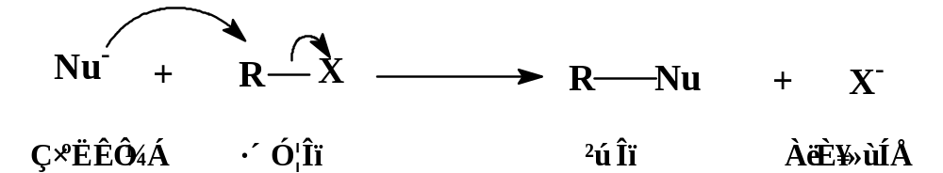
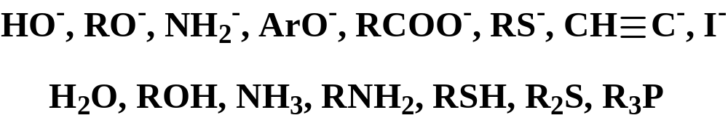
12.1.1 卤代烃的亲核取代反应
(Nucleophilic Substitution Reaction)
Nucleophile Substrate Product Leaving Group
亲核试剂Nucleophiles

Slide 6
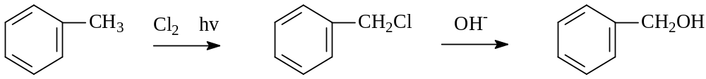
(1)水解反应
烯丙型的卤代烃和伯卤代烷很容易进行水解反应，但叔卤代烷在碱性溶液中
水解得到的是消除产物—烯烃，而不是取代产物。
应用：利用该反应，工业合成戊醇、异戊醇，为研究反应机理提供资料

Slide 7
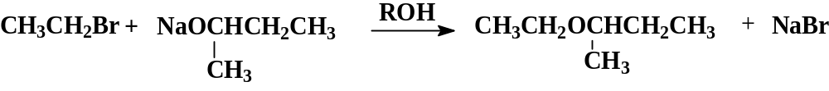
(2)醇解反应：
Williamson合成法，是制备混醚的最常用方法
反应中常用伯卤代烃以防止消除反应发生；
制备苯醚常用苯酚为原料

Slide 8

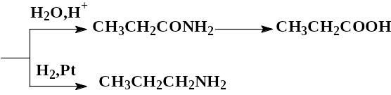
(3)氰解反应：
① KCN，HCN剧毒，操作时要注意安全
② －CN引入，使反应产物增加一个C原子，是个增长碳
链的反应。
③ -CN可以转化成其它基团RCOOH

Slide 9
(4)氨解反应
胺的盐 ：
≡

Slide 10
（5）与硝酸银醇溶液反应
卤代烷 与硝酸银反应的活性顺序如下：
RI > RBr > RCl > RF； 叔卤代烷 > 仲卤代烷 >伯卤代烷
此反应用于鉴别卤代烷：
烯丙型卤代烃和叔卤代烃：产生沉淀最快，室温下就产生AgX沉淀
伯卤代烃：最慢，加热条件下产生AgX沉淀
乙烯型卤代烃：加热条件下也不反应

Slide 11
（6）与碘化钠的丙酮溶液反应
NaI溶于丙酮，而NaX不溶于丙酮。所以此反应用于实验室制备碘代烷、检验氯代烷和溴代烷。
不同结构的卤代烷的活性顺序为：
伯卤烷 > 仲卤烷> 叔卤烷

Slide 12
12.1.2 消除反应
1. 脱卤化氢
卤代烷在碱的醇溶液中加热，能由分子中脱去一分子卤化氢，而生成烯烃
消除反应:由一分子中脱除一些小分子，如HX,H₂O等，同时产生
C=C反应,该反应是制备烯烃的一种方法。

Slide 13
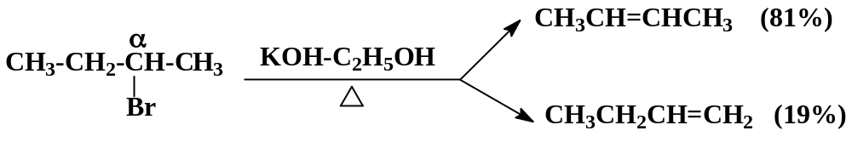
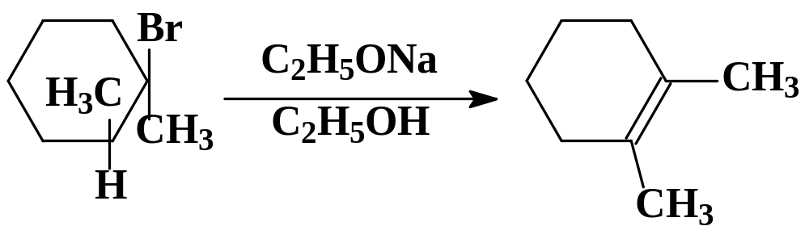
12.1.2 消除反应
扎依切夫规律
仲、叔卤代烃脱除HX时，主要脱去与连有卤素碳原子相邻含氢少的碳上的氢

Slide 14
12.1.2 消除反应
2. 脱卤素
脱卤素反应常用来分离、提纯烯烃

Slide 15
12.1.3 与金属反应
卤代烃能与多种金属如Mg,Al,Li等反应生成金属有机化合物
Grignard
格氏试剂由于C―Mg键极性很强，所以非常活泼，能被许多含活泼氢的物质如水、醇、酸、胺，以至于炔氢分解为烃，并与CO₂生成酸。

Slide 16
制备格氏试剂应注意问题：
1.制备格氏试剂时必须防止水汽、酸、氨,CO₂等物质
2.制备格氏试剂时反应物不能用邻二卤化物
2
p374:12-21 以下化合物能否来制备格氏试剂，为什么？

Slide 17
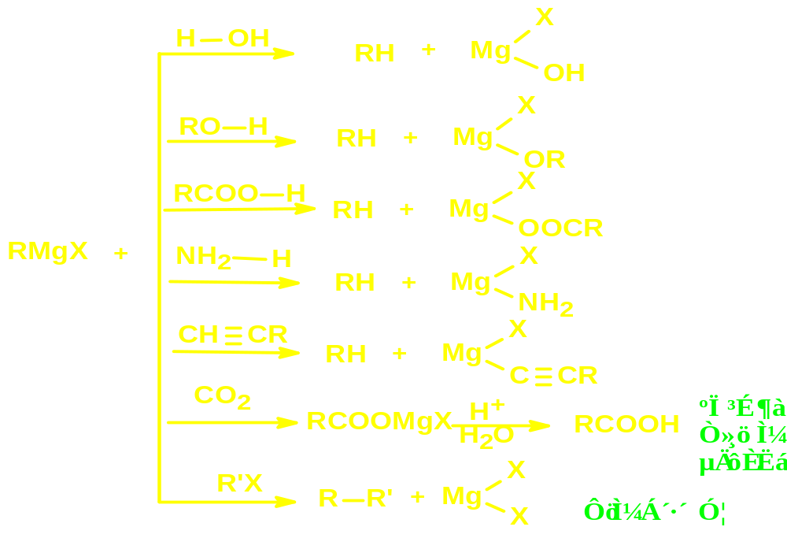
格氏试剂烷基化
增2个碳的
伯醇

Slide 18
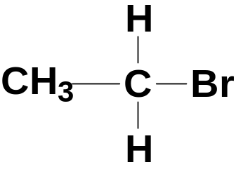
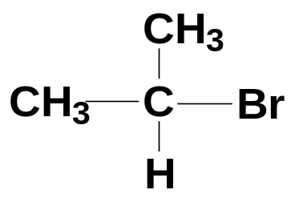
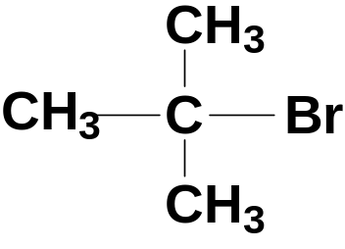
12.2 亲核取代反应机理
实验事实
S_{N}2 υ = k₂[RX][OH⁻¹]
S_{N}1 υ = k₂[RX]

Slide 19
12.2.1 单分子亲核取代反应历程（S_{N}1）
单分子历程（S_{N}1）
反应速率 = k₂[RX] S_{N}1
第一步是决速步,
与作用试剂无关
在反应动力学中，反应速率决定于反应中最慢的一步，反
应分子数则由决定反应速率的一步来衡量。上述历程中第
一步是决定反应速率一步，这一步只决定于 C-X键的断裂,
与作用试剂无关,所以叫单分子历程.

Slide 20
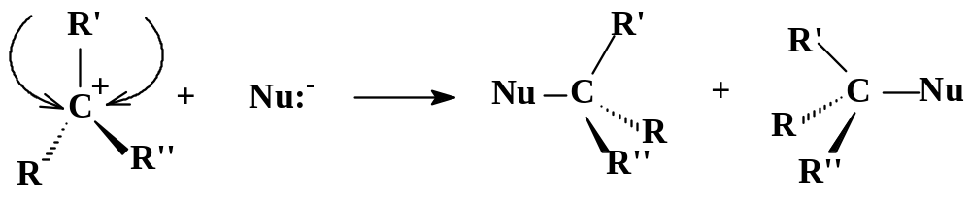
单分子亲核取代反应历程（S_{N}1）
单分子历程（S_{N}1）
碳正离子Sp2杂化，平面型结构，产物构型发生部分转化，产物为外消旋体。
进攻概率相等 50% 50%
外消旋产物

Slide 21
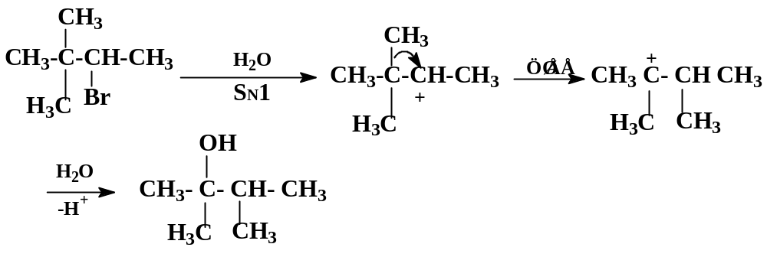
单分子历程（S_{N}1）
碳正离子易发生重排，有重排产物生成。
反应特点： 1. 两步反应，产生一个碳正离子中间体
2. 碳正离子易发生重排，有重排产物生成。
3. 产物发生外消旋化，产物有构型保持和反转两种

Slide 22
12.2.2 双分子亲核取代反应历程（S_{N}2）
反应速率 = k₂[RX][OH⁻]
慢
快
过渡态
反应特点： 1. HO—C的形成与C—Br键的断裂同时进行
2. 亲核试剂OH⁻从卤原子的背面进攻
3. 发生构型转化—瓦尔登翻转

Slide 23
主要化学性质
烷烃
各种有机化合物
亲核取代
还原反应
R-X
消去反应
与金属反应
烯烃
金属化合物
主要性质： ①Ｘ原子的取代反应
②Ｘ原子与β－Ｈ的消除反应

Slide 24
S_{N}1与S_{N}2反应机理差异
类项
化学动力学
速率方程
立体化学
卤烷活性
特征
S_{N}1
单分子
ν= k₁[RX]
通常产物外消旋化
苄基
烯丙基> 3°> 2°> 1°
>甲基
可能有重排发生
S_{N}2
双分子
ν= k₂[RX][OH⁻]
产物构型完全反转
苄基
烯丙基>甲基> 1° > 2°
＞ 3°
没有重排发生

Slide 25
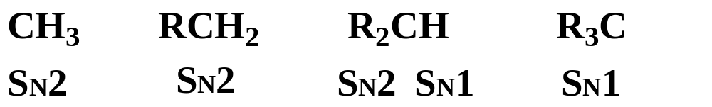
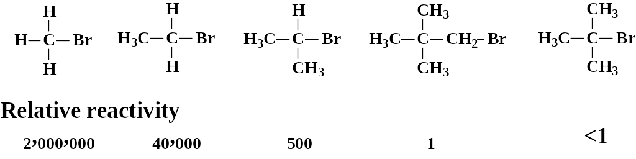
12.2.3 影响亲核取代反应机理的因素
1. 烷基的结构对反应速度的影响
S_{N}2：空间效应起主导作用，空阻越大，S_{N}2 反应速率越小
S_{N}1：电子效应起主导作用，碳正离子越稳定，反应越容易进行

Slide 26
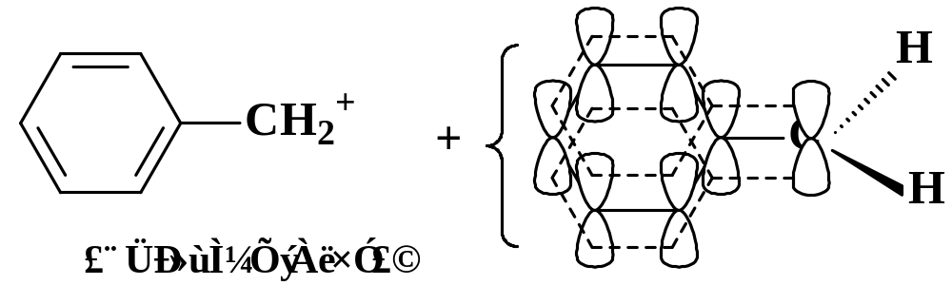
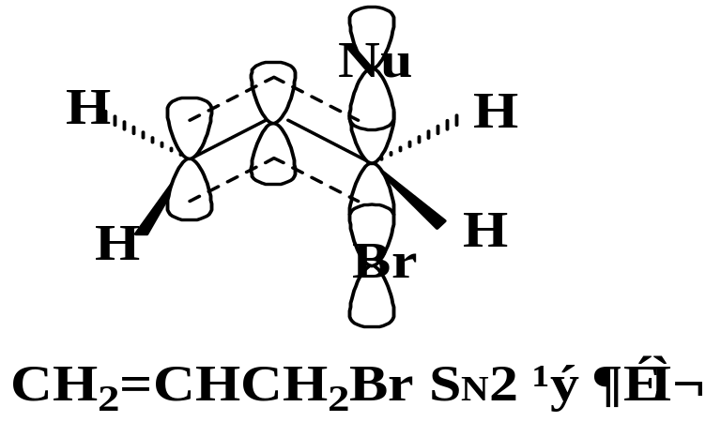
烷基的结构对取代反应速度的影响
苯甲型和烯丙型卤化物进行S_{N}1或S_{N}2反应，活性都较高。
在S_{N}1反应中的
碳正离子：
在S_{N}2反应中的过渡态：

Slide 27
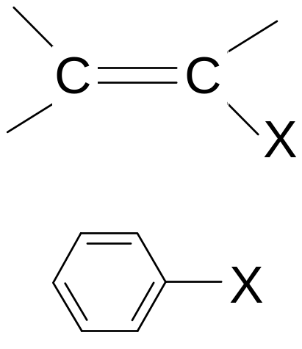
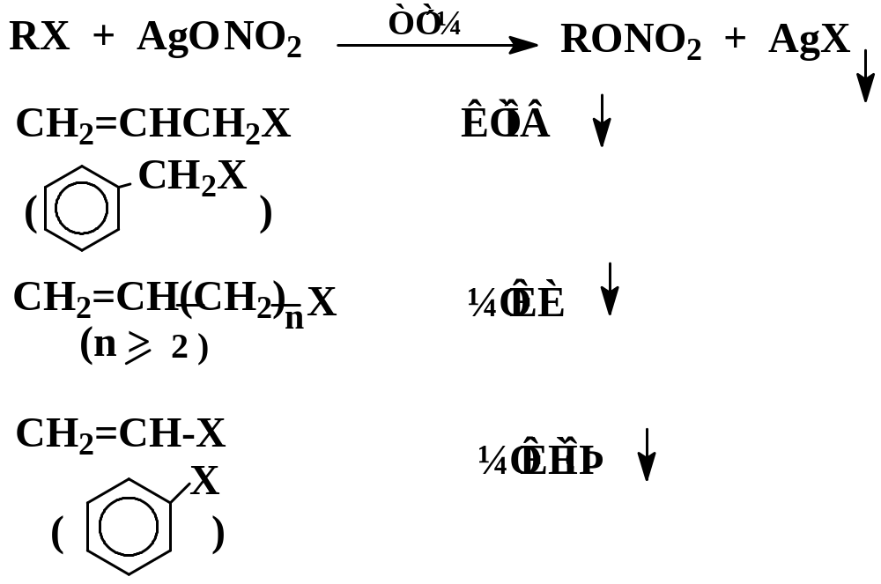
烷基的结构对取代反应速度的影响
乙烯型的卤代烃：
无论S_{N}2还是S_{N}1反应，都很困难

Slide 28
12.2.3 影响亲核取代反应机理的因素
2. 亲核试剂的影响
S_{N}1反应: 影响不大；
S_{N}2反应：亲核试剂的浓度越大及亲核性越大越利于S_{N}2反应。
试剂的亲核性的强弱顺序可以根据下列几个标准来判断：
（1） 带负电荷的亲核试剂比其共轭酸的亲核性强
如OH⁻ > H₂O RO⁻ > ROH
（2） 亲核试剂的供电原子相同时，他们的亲核性与碱性的强度一致
（可以通过其共轭酸的酸性强弱判断）
RO⁻ > HO⁻ >> RCO₂⁻ > ROH >H₂O
（3） 在试剂体积相近时（同一个周期），亲核性和碱性相一致
酸性 HF>H₂O>NH₃ 则亲核性 NH₂⁻>OH⁻>F⁻
（4） 在常见的质子溶剂中，同族元素原子的碱性与亲核性相反
R₃N < R₃P; RO⁻ < RS⁻; F⁻ < Cl⁻ <Br⁻ <I⁻

Slide 29
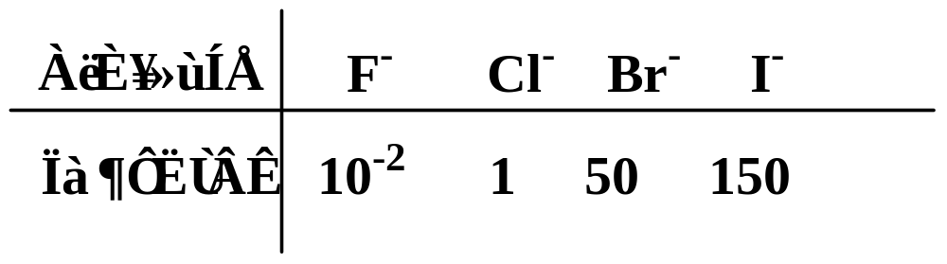
3. 离去基团的影响
12.2.3 影响亲核取代反应机理的因素
离去基团的离去能力强，对两种反应历程均有利
1.碱性较弱的基团是好的离去基团。碱性较强的基团是不好 的离去基团。如：RO⁻ OH⁻ NH₂⁻是不好的离去基团。
2.卤素原子的离去能力与氢卤酸的酸性一致
H-I>H-Br>H-Cl>H-F；X-离去倾向：I⁻ > Br⁻ > C⁻ > F⁻

Slide 30
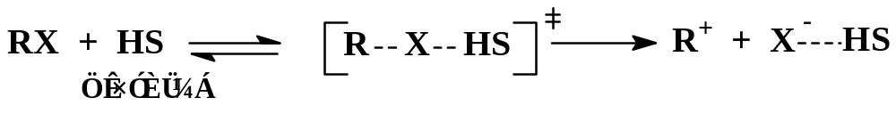
4. 溶剂极性的影响
12.2.3 影响亲核取代反应机理的因素
溶剂对S_{N}1反应影响较大，对S_{N}2反应影响较小
1）在S_{N}1反应中，增加溶剂的极性或使用质子溶剂，有利于卤代烷的离解。
过渡态因溶剂化而稳定，活化能降低，反应速率加快。
2）S_{N}2反应中, 增加溶剂极性, 使负离子亲核试剂溶剂化, 降低试剂的亲核性，反应速率减慢。

Slide 31
12.3.1 单分子消除反应历程（E1）
12.3 消除反应历程（E）
1)
2)
消除E₁
亲核取代S_{N}1

Slide 32
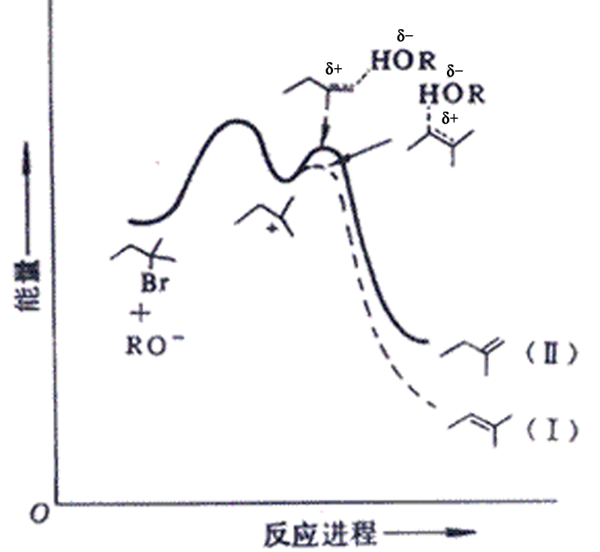
单分子消除反应势能图

Slide 33
12.3.2 双分子消除反应历程（E2）
经验结论：强碱性、高温，弱极性利于消除反应。弱极性溶剂有利于过渡态电荷的分散,E₂在过渡态负电荷分散程度大。

Slide 34
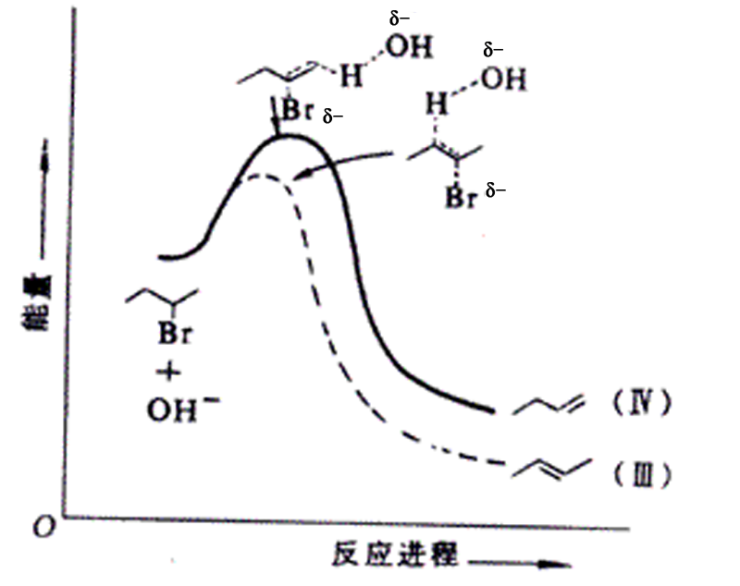
双分子消除反应历程（ E2）的势能图

Slide 35
E2反应----消除β-H的取向
E2反应的 取向服从于Zaitsev和Hofumann规则：多数情况下
消除含氢少的C上的氢，生成双键碳上连有较多取代基的烯烃，
即遵循Zaitsev规则。另一种情况是消除含氢多的C上的氢，生
成双键碳上连有较少取代基的烯烃，即遵循Hofuman规则。
（1）多数情况下是遵循Zaitsev规则
（2）氟代烷在消除HF时，以Hofumann产物为主。
β
β’
酸性较强，故消除之
（3）卤代烃及进攻试剂（碱）不同，Hofumann产物的产率
不同，卤代烃、碱的体积越大，Hofumann产物越多，主要
原因是空间位阻。

Slide 36
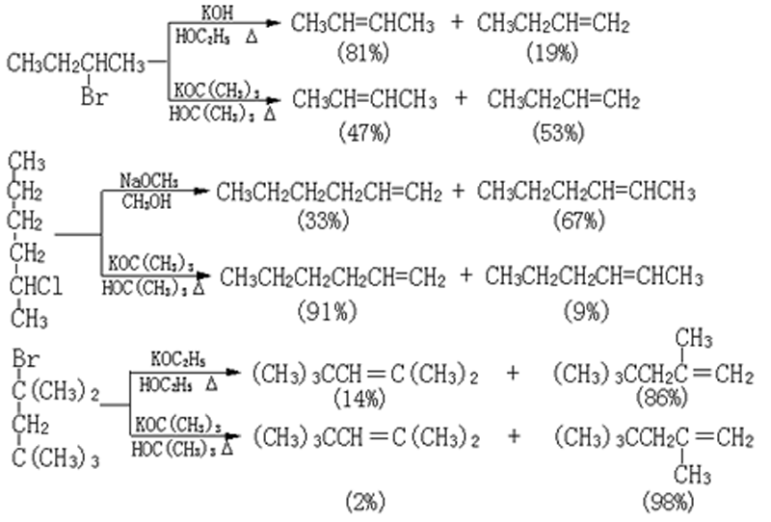
E2反应----消除β-H的取向

Slide 37

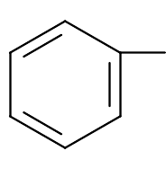
消除方向的选择性
CH₂＝CH－CH－CH₃
CH₂＝CH－CH＝CH₂
Br
CH₂CHCH₂CH₃
CH＝CH－CH₂CH₃
Br

Slide 38
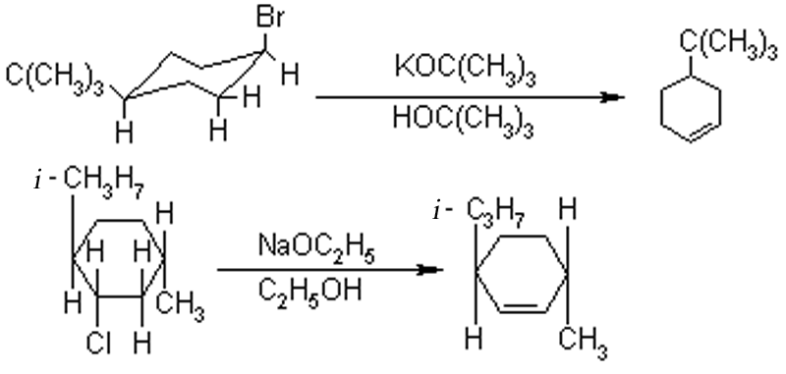
E2消除----反式共平面消除
从邻位反式共平面构象消去HX生成的过渡态的能量
较低，较稳定，因而容易生成， E2消除较易从邻位
反式共平面构象消除。

Slide 39
12.3.3 影响消除/取代反应的因素
1. 卤代烷结构影响
卤代烷的消除反应无论是按E1还是E2机理进行，其活性次序都是叔卤代烷>仲卤代烷>伯卤代烷。
E2
叔卤代烷 仲卤代烷 伯卤代烷
S_{N}2
当卤代烷与较强碱性的亲核试剂（OH⁻，CN⁻ ， NH₃）时，只
有伯卤代烷可以较好的发生S_{N}2 ，叔卤代烃一般发生E2反应。

Slide 40
12.3.3 影响消除/取代反应的因素
2. 离去基团的影响
离去基团对E1和E2的反应速率都有影响，好的离去基团相对来说对于E1反应更有利。
3. 亲核试剂的影响
进攻试剂对E1反应速率没有影响，对E2影响较大。进攻试剂的碱性越强，浓度越大，E2反应速率越大。实际上使用浓碱进行消除反应，一般都是E2反应。实验室常用的浓碱：HO⁻/H₂O, RO⁻/ROH,NH₂⁻/NH₃(液）。进攻试剂的体积越大，越利于消除反应。进攻α-C的位阻要大于进攻β-H原子的位阻大。

Slide 41
12.3.3 影响消除/取代反应的因素
4. 溶剂的影响
对于消除反应，增大溶剂极性利于E1反应。
对于消除和取代，增大溶剂极性，不利于消除，利于取代，减少溶剂极性，利于消除，不利于取代。

Slide 42
12.3.3 影响消除/取代反应的因素
5. 温度的影响
对于消除和取代，不论单分子历程还是双分子历程，温度升高都有利于消除反应。
总结：对于一个给定的卤代烃，对比消除与取代，进攻试剂的
碱性强、浓度大、溶剂的极性小、反应的温度高，都利于消除
反应；反之，则利于取代。

Slide 43
12.4 制备卤代烃的方法
1 烃的卤化
2 不饱和烃进行卤素的加成制备

Slide 44
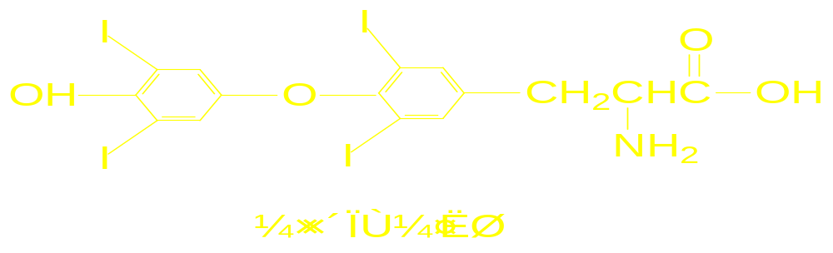
12.5 多卤代烃的性质及生理活性
1 多卤代烃的性质
在同一个碳上连有一个以上的卤原子的多卤代烃，稳定不易发
生取代反应
2 碘在人体中的作用

Slide 45
3 许多卤化物有很强的生理作用
4 氯仿
5 几种含氟化合物
聚四氟乙烯，PTEF，极高的化学稳定性，
塑料之王。

Slide 46
4 氟里昂Freon与臭氧空洞
氟里昂是一种含氟和氯的烷烃，无色无臭，易压缩，低沸点，作冰箱，空调的制冷剂。在光作用下生成氯自由基，破坏臭氧层。
氟里昂名字：（C-1）(H+1) F
F₁₂
百位 十位 个位

Slide 47
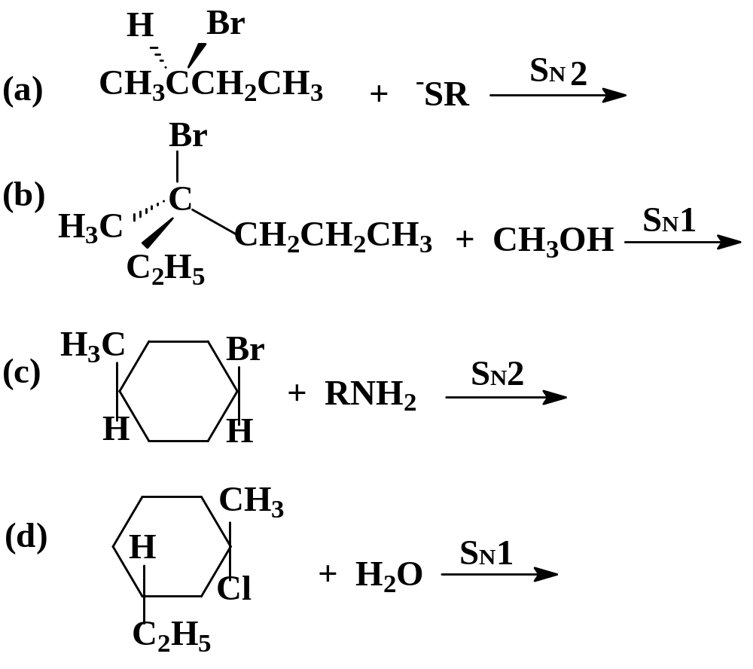
练习：写出下列反应的产物结构（用构型式表示）

Slide 48
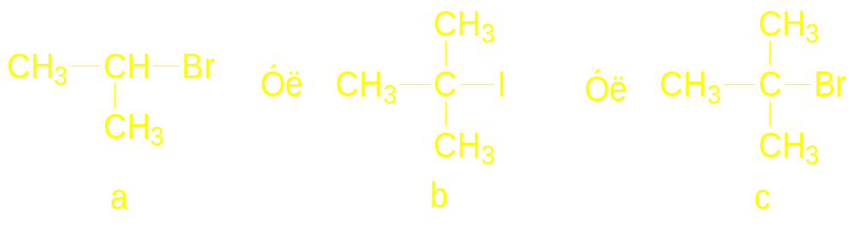
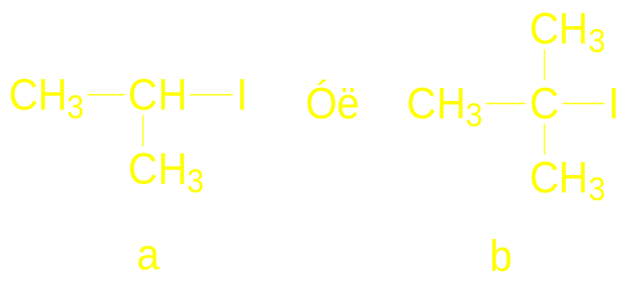
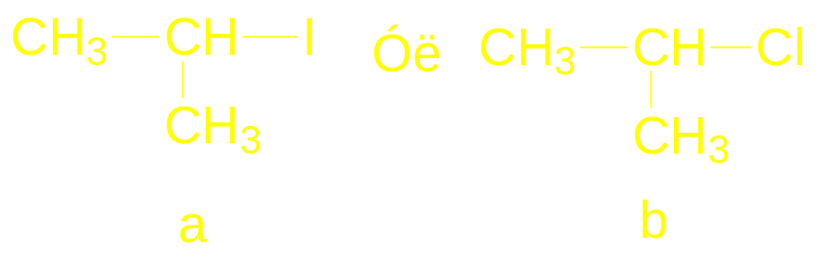
比较下列各组卤代烃发生亲电取代反应的速度
S_{N}1历程
速率：a < c < b
S_{N}2速率：a>b
S_{N}2速率：a>b

Slide 49
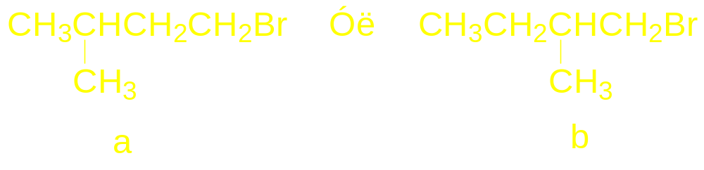
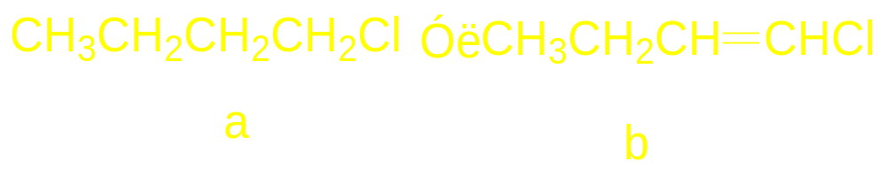
比较下列各组卤代烃发生亲电取代反应的速度
S_{N}2速率：a>b
S_{N}2反应速率：a>b

Slide 50
氟里昂Freon与臭氧空洞
氟里昂是一种含氟和氯的烷烃，无色无臭，易压缩，低沸点，作冰箱，空调的，制冷剂。在光作用下生成氯自由基，破坏臭氧层。
氟里昂名字：（C-1）(H+1) F
F₁₂
百位 十位 个位

Slide 51
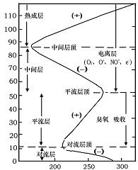
氟里昂与臭氧空洞
逸散层
带电粒子，电离层
热成层
中间层
平流层和
臭氧层
没有水汽，空气干燥
15～25km臭氧层
对流层
云、雾、雨、雪，空气潮湿。大气污染现象

Slide 52
大气的组成及臭氧层
近 地层
干洁空气的气体成分
气体
体积分数
气体
体积分数
(×10⁻⁶)
(×10⁻⁶)
氮
780 900
氪
1
氧
209 400
一氧化氮
0.5
氩
9 300
氢
0.5
二氧化 碳
315
氙
0.08
氖
18
二氧化碳
0.02
甲烷
1.0～1.2

Slide 53
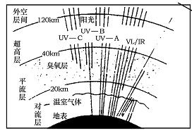
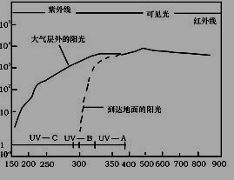
臭氧层的作用
保护作用 臭氧层能够吸收太阳光中波长300微米以下的紫外线
，主要是一部分中波紫外线(波长290～300微米)和全部的短波
紫外线(波长＜290微米），保护地球上的人类和动植物免遭短
波紫外线的伤害。所以臭氧层犹如一件宇宙服保护地球上的生
物得以生存繁衍。

Slide 54
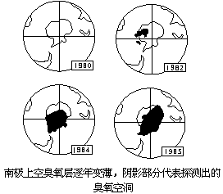
臭氧层耗减的发现和现状
1974年，美国加利福尼亚大学教授罗兰和莫利纳提出，CF Cs是破坏臭氧的元凶
1985年，英国南极考察队队长法曼报告，臭氧总量在每年 9月下旬开始，迅速地减少到一半左右，形成一个“臭氧空洞”，持续到11月方才逐渐恢复 。
1986年和1987年， NASA组织科学家两赴南极 进 行臭氧探险活动，寻求揭示臭氧空洞形成的机理。在第二次探险中获得了有效的探测结果， 由此推理出臭氧空洞形成的机理

Slide 55
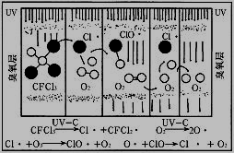
臭氧层耗减的原因
Cl·自由基消耗臭氧的连锁循环过程如下：
CFCl₃→ CFCl₂+Cl · 
Cl·+O₃→ClO · +O₂
O₂ →2O ·
ClO+O · →Cl · +O₂
（A）宇宙高能粒子簇射破坏了臭氧层
（B）化学反应引起臭氧耗损造成臭氧空洞
（C）大量废气的排放使臭氧层出现空洞

Slide 56
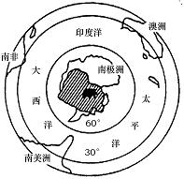
臭氧空洞的形成原理

Slide 57

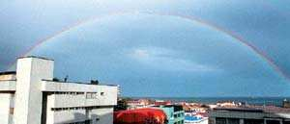
臭氧空洞对中纬度地区的影响
智利最南部的城市彭塔阿雷纳斯市
2001 2002

Slide 58
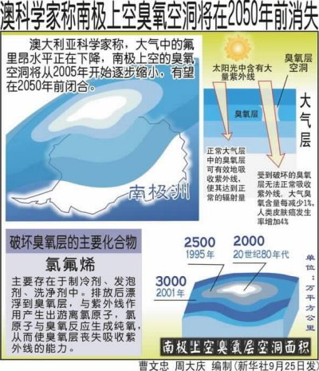
臭氧空洞何时消失

Slide 59
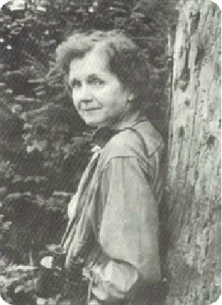
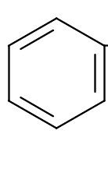
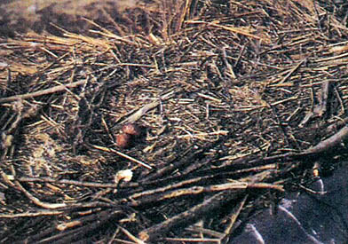
有机氯农药－滴滴涕（DDT）的危害
CL－
CL
CH－C－CL
CL－
CL
1,1,1-三氯-2,2-二(4-氯苯基)-乙烷
Rachel Carson
《寂静的春天》
1962年出版：
DDT进入食物链，是导致一些食肉和食鱼的鸟接近灭绝的主要原因。

Slide 60
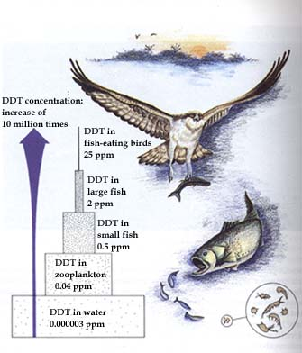
有机氯农药－滴滴涕（DDT）的危害
DDT在自然环境中极难降解，并可在全球范围内长距离迁移；
城市大气的农药污染不逊于农村地区
格陵兰580万平方英里的冰冻区，
每年由空气沉降的DDT有65万磅，
爱斯基摩人体内已有微量DDT
北极地区的土著民族
被生物体摄入后不易分解，沿着食物链浓缩放大
联合国于1972年6月12日在斯德哥尔摩召开了“人类环境大会”，并由各国签署了“人类环境宣言”，开始了环境保护事业。

Slide 61
有机氯农药对人体的危害
我国某些地区正常人群体脂中DDT和六六六含量
地区
宁夏
上海
河南
辽宁
湖南
四川南充
江西
年份
1975
1979
1979
1980
1981
1981
1981
样品数/个
59
276
449
352
367
22
10
DDT(*10⁻⁶)
2.68
22.95
9.74
4.72
12.24
1.19
31.79
六六六(*10⁻⁶)
4.11
9.52
8.95
19.05
22.16
0.93
68.73

Slide 62

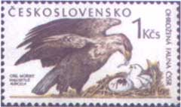
有机氯农药－滴滴涕（DDT）的危害
扰乱生物的荷尔蒙分泌
致癌致畸致突变性
对人类的肝脏功能和形态有影响
急性中毒:人体DDT每公斤体重达10mg即可中毒；16mg时即可痉挛全身麻痹而亡

Slide 63
寻找DDT的有效替代物
1972年在美国被禁用。
我国在1983年停止了DDT的使用
2002年，香港浸会大学教授黄铭宏发表了一份研究报告，指出以广州、香港为代表的珠三角地区，母乳中DDT的含量严重超标

Slide 64

单分子历程（SN1）

Slide 65







Slide 66







Slide 67






Slide 68



12.3 按要求回答下列各题。
（1）下列异构体中，能进行SN2反应，而无E2反应的是（ ）。
A
（2）下列各组化合物与AgNO₃的乙醇溶液反应速率快慢顺序为（ ）。
C>B>A>D
（3）下列化合物进行消除反应的难易顺序为（ ）。
A>B>C

Slide 69


（4）下列化合物在NaI的CH₃COCH₃溶液中反应的快慢顺序为（ ）。
A. 3-溴-1-丙烯 B. 溴乙烯 C. 1-溴丁烷 D. 2-溴丁烷
（5）下列化合物在2%AgNO₃的EtOH溶液中反应的快慢顺序为（ ）。
A. CH₃CH₂Cl B. （CH₃）₂CHCl C. (CH₃)₃CCl
（6）下列化合物进行S_{N}1反应最快的是（ ），最慢的是（ ）。
A>C>D>B
C>B>A
B,C
（7）下列化合物能与镁生成格氏试剂的是（ ）。
B,D
（8）将下列化合物按照S_{N}2反应活性次序大小排序（ ）。
A. 2-甲基-2-溴丁烷 B. 3-甲基-2-溴丁烷
C. 1-溴戊烷 D. 1-碘戊烷
D>C>B>A

